Slide 1
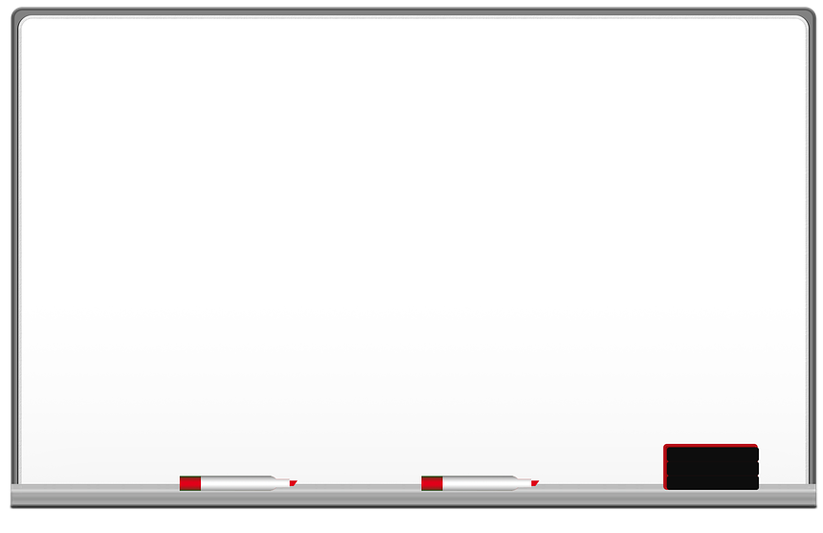




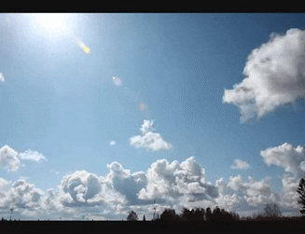
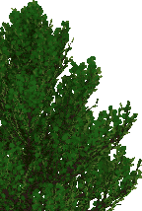
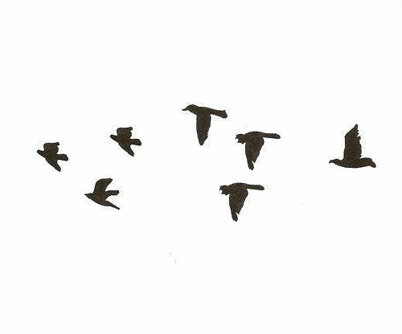
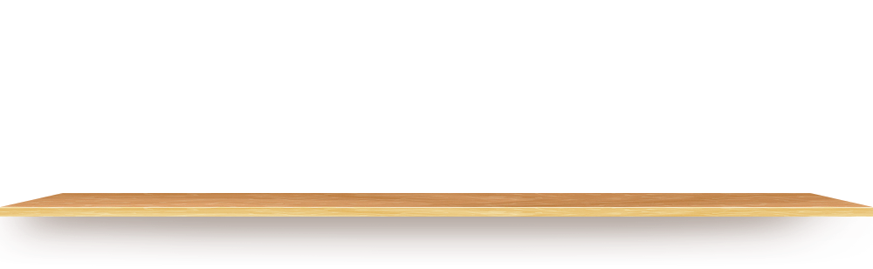

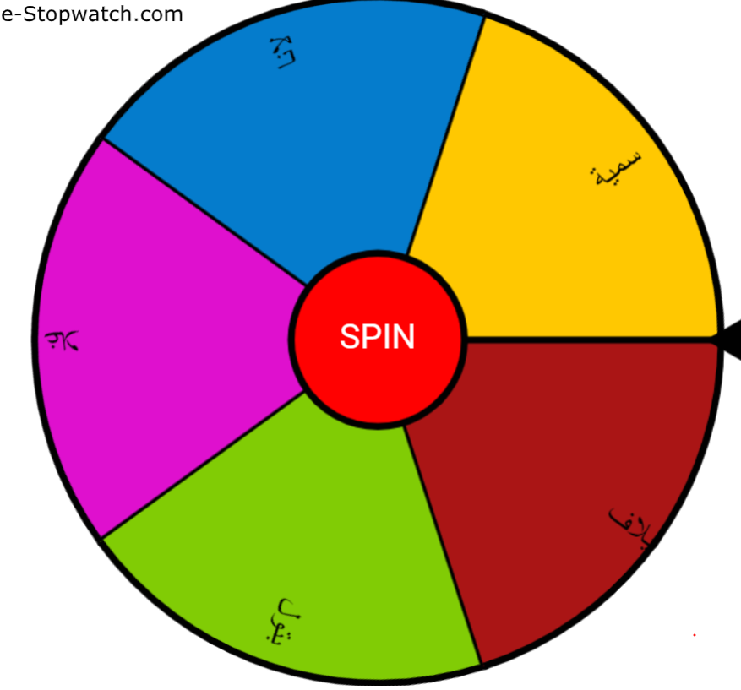


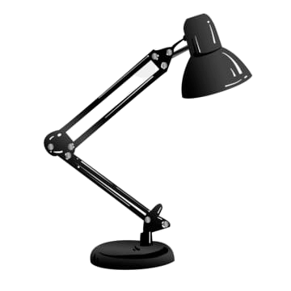
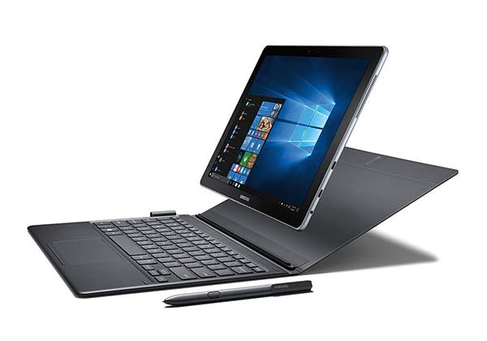
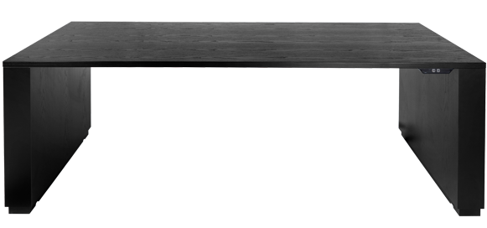
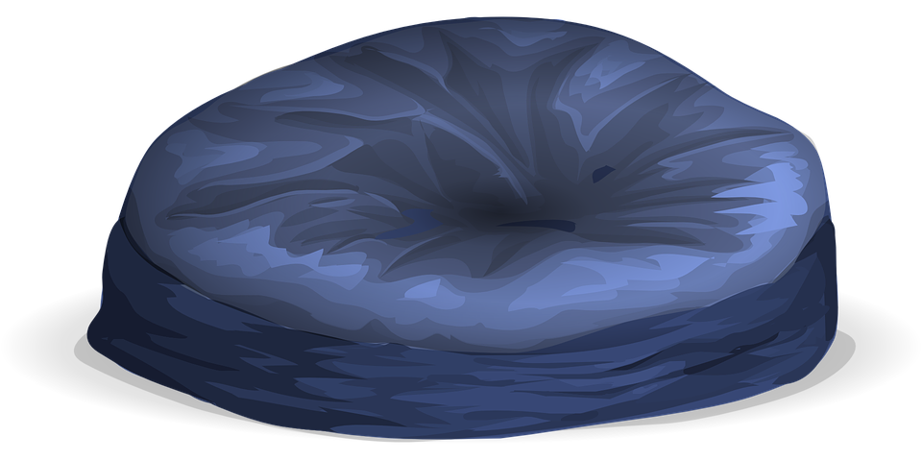
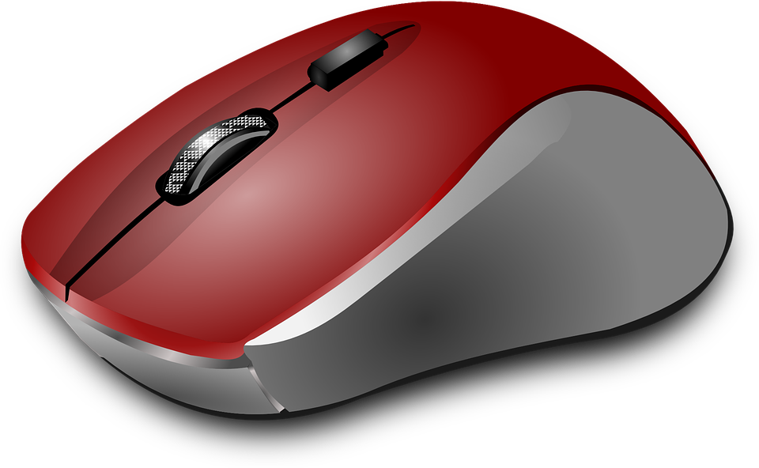

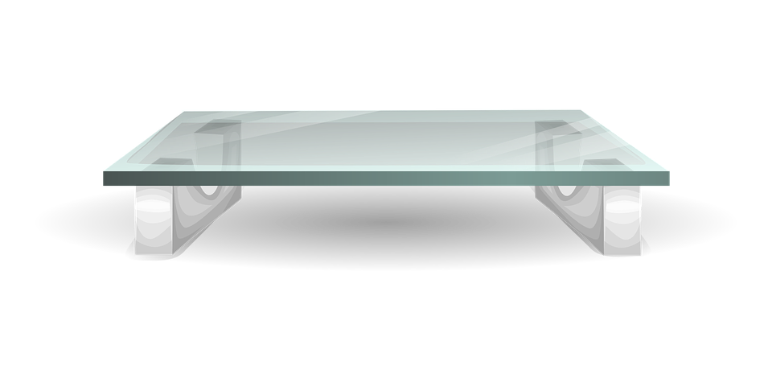
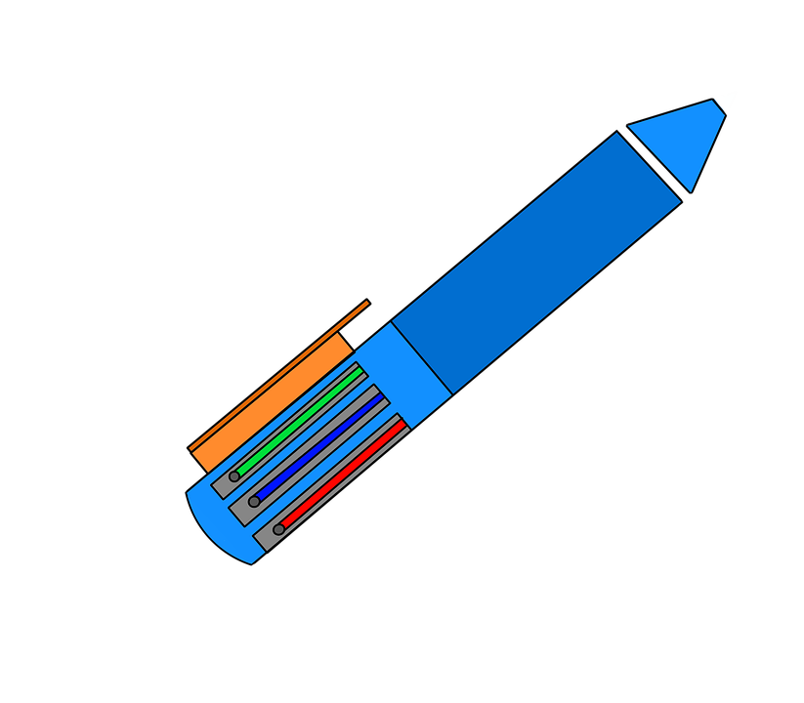
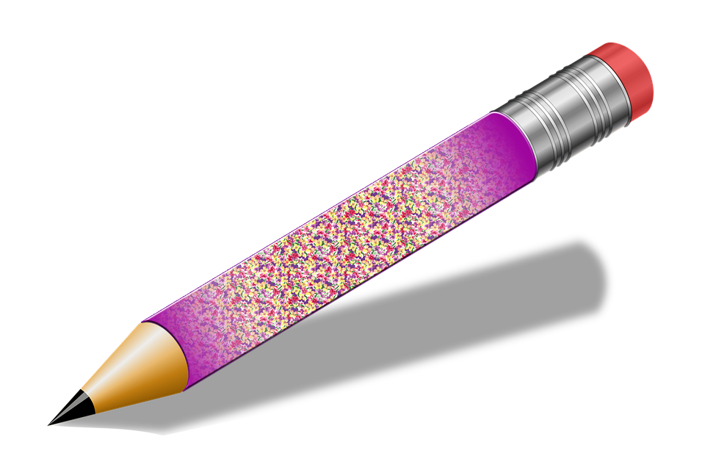
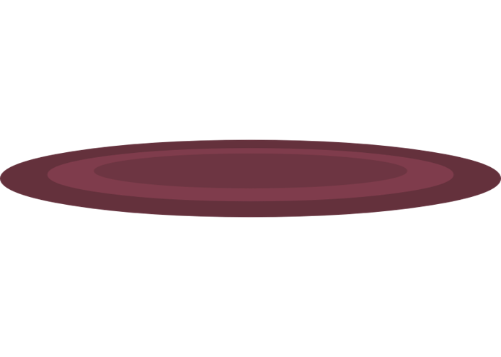

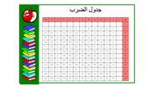
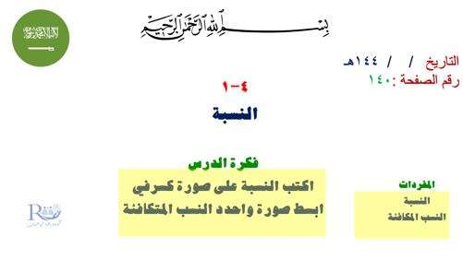

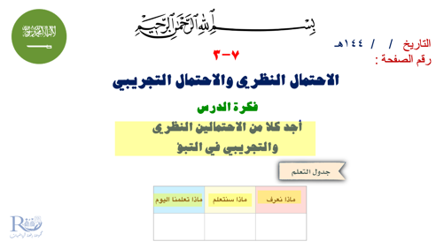

Slide 2





التاريخ / / ١٤٤هـ
رقم الصفحة :
٧-٣
الاحتمال النظري والاحتمال التجريبي
فكرة الدرس
أجد كلا من الاحتمالين النظري والتجريبي في التبؤ
جدول التعلم
ماذا نعرف | ماذا سنتعلم | ماذا تعلمنا اليوم

Slide 3
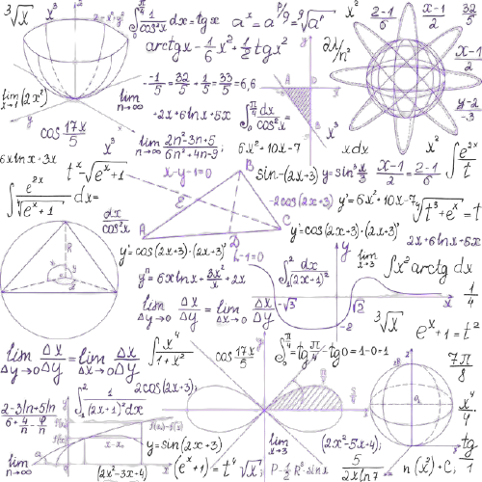
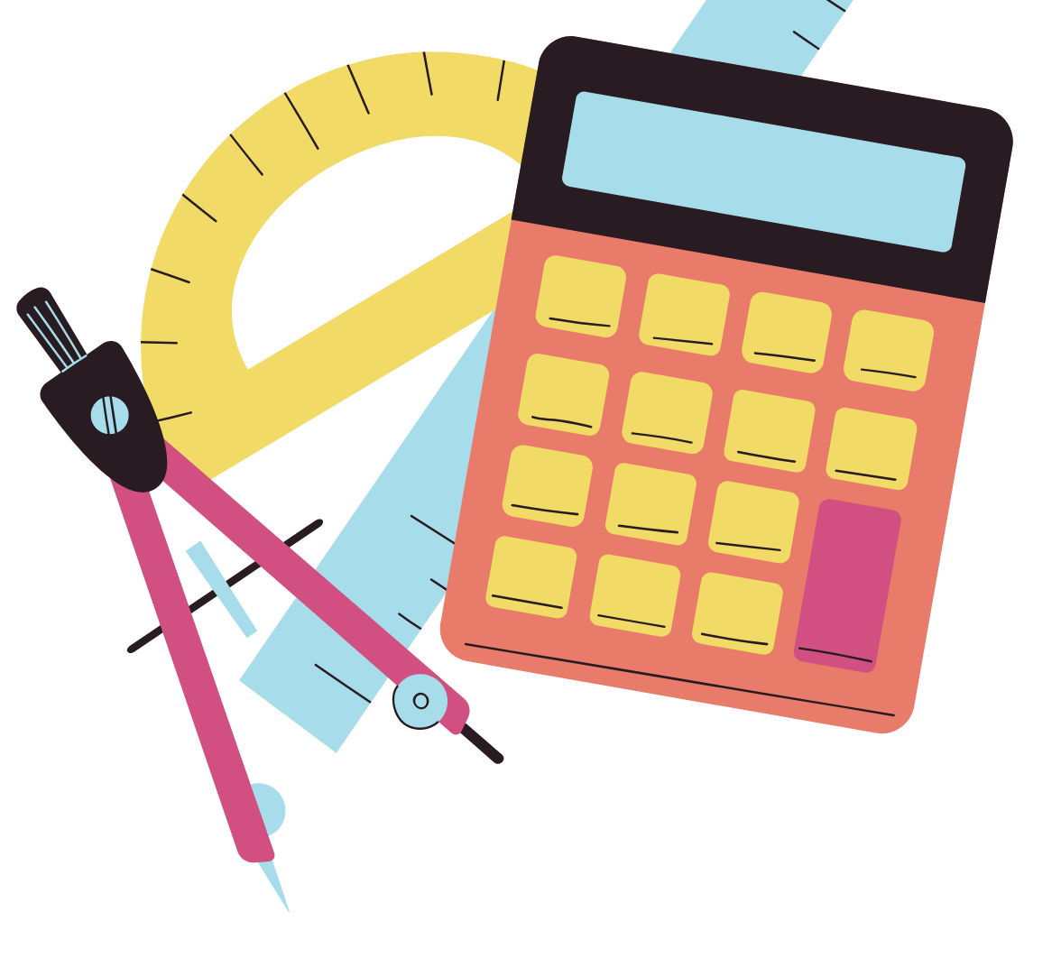

٧-٣
الاحتمال النظري والاحتمال التجريبي

Slide 4
جدول الضرب
x | ٠ | ١ | ٢ | ٣ | ٤ | ٥ | ٦ | ٧ | ٨ | ٩ | ١٠ | ١١ | ١٢
٠ | ٠ | ٠ | ٠ | ٠ | ٠ | ٠ | ٠ | ٠ | ٠ | ٠ | ٠ | ٠ | ٠
١ | ٠ | ١ | ٢ | ٣ | ٤ | ٥ | ٦ | ٧ | ٨ | ٩ | ١٠ | ١١ | ١٢
٢ | ٠ | ٢ | ٤ | ٦ | ٨ | ١٠ | ١٢ | ١٤ | ١٦ | ١٨ | ٢٠ | ٢٢ | ٢٤
٣ | ٠ | ٣ | ٦ | ٩ | ١٢ | ١٥ | ١٨ | ٢١ | ٢٤ | ٢٧ | ٣٠ | ٣٣ | ٣٦
٤ | ٠ | ٤ | ٨ | ١٢ | ١٦ | ٢٠ | ٢٤ | ٢٨ | ٣٢ | ٣٦ | ٤٠ | ٤٤ | ٤٨
٥ | ٠ | ٥ | ١٠ | ١٥ | ٢٠ | ٢٥ | ٣٠ | ٣٥ | ٤٠ | ٤٥ | ٥٠ | ٥٥ | ٦٠
٦ | ٠ | ٦ | ١٢ | ١٨ | ٢٤ | ٣٠ | ٤٦ | ٤٢ | ٤٨ | ٥٤ | ٦٠ | ٦٦ | ٧٢
٧ | ٠ | ٧ | ١٤ | ٢١ | ٢٨ | ٣٥ | ٤٢ | ٤٩ | ٥٦ | ٦٣ | ٧٠ | ٧٧ | ٨٤
٨ | ٠ | ٨ | ١٦ | ٢٤ | ٣٢ | ٤٠ | ٤٨ | ٥٦ | ٦٤ | ٧٢ | ٨٠ | ٨٨ | ٩٦
٩ | ٠ | ٩ | ١٨ | 27 | ٣٦ | ٤٥ | ٥٤ | ٦٣ | ٧٢ | ٨١ | ٩٠ | ٩٩ | ١٠٨
١٠ | ٠ | ١٠ | ٢٠ | ٣٠ | ٤٠ | ٥٠ | ٦٠ | ٧٠ | ٨٠ | ٩٠ | ١٠٠ | ١١٠ | ١٢٠
١١ | ٠ | ١١ | ٢٢ | ٣٣ | ٤٤ | ٥٥ | ٦٦ | ٧٧ | ٨٨ | ٩٩ | ١١٠ | ١٢١ | ١٣٢
١٢ | ٠ | ١٢ | ٢٤ | ٣٦ | ٤٨ | ٦٠ | ٧٢ | ٨٤ | ٩٦ | ١٠٨ | ١٢٠ | ١٣٢ | ١٤٤

Slide 5

لوحة تعزيز النجوم

Slide 6
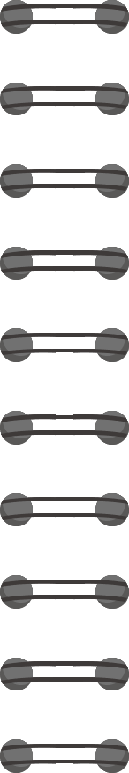
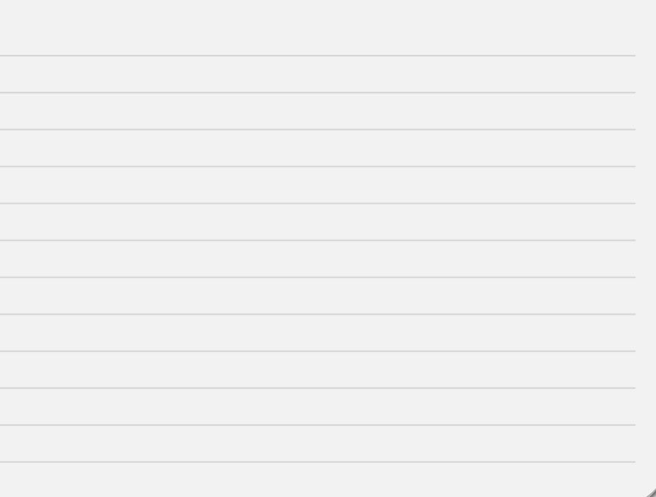


٥
٤
٦
١
٦
٥
٤
٣
٢
٤
١
٦
عند القاء مكعب الأرقام ١٢ مرة
عند القاء مكعب الأرقام مرة واحدة
أنشيء جدول وسجل النتائج
تمهيـد
الرقم | الاشارة | التكرار | الإحتمال
١
٢
٣
٤
٥
٦
١
=
٢
٢
|
|
٧
١٢
١
١
|
١٢
أوجد ما ياتي :
١
|
١
١
١
ح ( ٤ ) =
ح ( ١ ) =
١٢
٦
٦
١
=
٣
٣
|
|
|
١
١
ح ( ٥ ) =
ح ( ٢ ) =
٤
١٢
٦
٦
١
٢
١
١
=
٢
|
|
ح ( ٦ ) =
ح ( ٣ ) =
٦
١٢
٦
٦
١
=
٣
|
|
|
٤
١٢
٣
كيف حصلنا على النتائج أعلاه ؟
كيف حصلنا على النتائج أعلاه ؟
عدد مرات ظهور الرقم
بواسطة القاعدة
بواسطة التجربة
العدد الكلي للنواتج
يسمى مثل هذا الإجراء بالإحتمال التجريبي
يسمى مثل هذا الإجراء بالإحتمال النظري

Slide 7
نستنتج مما سبق
هو عبارة عن نواتج يتم الحصول عليها عن طريق قواعد وحقائق معروفة
الاحتمال النظري
هو عبارة عن نواتج يتم الحصول عليها عن طريق اجراء التجربة
الاحتمال التجريبي

Slide 8
الاحتمال النظري
١
١
من التجربة السابقة أجب عما بأتي :
ح ( ٤ ) =
ح ( ١ ) =
٦
٦
١
١
كيف توقعت ظهور الأرقام ؟
ح ( ٥ ) =
ح ( ٢ ) =
٦
٦
١
١
ح ( ٦ ) =
ح ( ٣ ) =
عن طريق الاحتمال النظري .
٦
٦
١
ماهو توقعك لظهور الرقم ١ ؟
تحقق من فهمك
الاحتمال التجريبي
٦
الرقم | الاشارة | التكرار | الإحتمال
١
٢
٣
٤
٥
٦
هل ظهر الرقم ١ في التجربة كما توقعت ؟ وضح ذلك .
١
=
٢
|
|
١
٢
نعم لأن احتمال كل منهما يساوي :
٦
١٢
٦
١
١
|
هل ظهر الرقم ٤ في التجربة كما توقعت ؟ وضح ذلك .
١٢
١
|
١
١
لا لأنني توقعت ظهوره يساوي
بينما ظهر في التجربة يساوي
١٢
٦
١
=
٣
|
|
|
١
٣
٤
١٢
٤
١
=
٢
|
|
٢
ما هو الرقم الذي ظهر بفرصة حدوث ضعيفة ؟
٦
١٢
١
٣
١
٢ ، ٣ لأن احتمال كل منهما يساوي :
=
٣
|
|
|
٤
١٢
١٢

Slide 9
المكعب الثاني
المكعب الأول
١
١
٦
٦
١
=
١
×
١
الاحتمال النظري لظهور الرقم ١ =
٣٦
٦
٦

Slide 10
يبين الرسم المجاور نتائج تجربة إلقاء مكعبي الأرقام بناءا على الآحتمال التجريبي .
هل الحصول على مجموع ١٢ له فرصة حدوث كبيرة ؟
٥٨
٢ + ٢ + ٥ + ٢ + ١٠ + ١٢ + ١٣ + ٧ + ٢ + ٢ + ١ =
المجموع =
لاحظ أن المجموع ١٢ ظهر مرة واحدة من بين ٥٨ مرة
١٣
١٠
١٢
٥
٧
٢
٢
٢
٢
٢
١
١
الاحتمال التجريبي =
٥٨
أي أنه لا توجد فرصة كبيرة للحصول على المجموع ١٢

Slide 11
يبين الرسم المجاور نتائج تجربة إلقاء مكعبي الأرقام بناء على الاحتمال التجريبي .
ما المجموع الذي له فرصة حدوث كبيرة ؟
تحقق من فهمك
٥٨
٢ + ٢ + ٥ + ٢ + ١٠ + ١٢ + ١٣ + ٧ + ٢ + ٢ + ١ =
المجموع =
لاحظ أن المجموع ٨ ظهر ١٣ من بين ٥٨ مرة
١٣
١٠
١٢
٥
٧
٢
٢
٢
٢
٢
١
١٣
الاحتمال التجريبي =
٥٨
أي أن المجموع الذي له فرصة حدوث كبيرة هو المجوع ٨

Slide 12

تحقق من فهمك
٣
٨
١
=
٢٥
٢٦
٤
٢٤
٤
٢
٥٠
٨
٥٠
١
الاحتمال =
الاحتمال تجريبي
٢

Slide 13
٤
=
٢٤
٥
٣٠
س
٢٤
=
٥٠
٣٠
٣٠ × س = ٢٤ × ٥٠
٣٠ س = ١٢٠٠
٣٠
٣٠
٤٠ مرة
عدد مرات فوز سعيد =
س = ٤٠

Slide 14
٤
=
٢٤
٥
٣٠
س
٢٤
=
٥٠
٣٠
٣٠ × س = ٢٤ × ٥٠
٣٠ س = ١٢٠٠
٣٠
٣٠
٤٠ مرة
عدد مرات فوز سعيد =
س = ٤٠

Slide 15
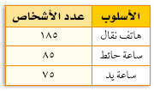
أجريت دراسة على ٣٠٠ شخص للوقوف على طريقة معرفتهم الوقت
فما الاحتمال التجريبي في أن يستعمل الشخص هاتفه النقال في ذلك ؟
٥٨
٥٧
١٨٥
٦٢٪
=
الاحتمال التجريبي =
٣٠٠
لاحظ أن ١٨٥ شخصا يستعملون الهاتف النقال من بين ٣٠٠ شخص

Slide 16
أجريت دراسة على ٣٠٠ شخص للوقوف على طريقة معرفتهم الوقت
فما الاحتمال التجريبي لاستعمال ساعة اليد لمعرفة الوقت ؟
تحقق من فهمك
٥٨
٥٧
٥٧
١٩٪
=
الاحتمال التجريبي =
٣٠٠
لاحظ أن ٥٧ شخصا يستعملون ساعة اليد من بين ٣٠٠ شخص

Slide 17

تحقق من فهمك
٣
=
١٢٠
ح ( يفضل صديقك في وجبة غدائه ) =
٥
٢٠٠

Slide 18
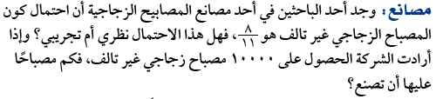

Slide 19
تحقق من فهمك
س شخصا من ٢٥٠٠ شخصا
س
١٨ شخصا من ١٥٠ شخصا
١٨
=
٢٥٠٠
١٥٠
١٥٠ × س = ١٨ × ٢٥٠٠
١٥٠ س = ٤٥٠٠٠
١٥٠
١٥٠
س = ٣٠٠
٣٠٠ شخص
عدد الأشخاص الذين يستعملون اليد اليسرى =

Slide 20

٢
=
٤٨
٥
١٢٠
س
٢٨
=
١٢٠
٩٠
١٢٠
١٢٠ × س = ٢٨ × ٩٠
١٢٠ س = ٢٥٢٠
١٢٠
١٢٠
٢١ طالبا
عدد الطلاب المطلوب =
س = ٢١

Slide 21
استعمل المعلومات الواردة في الجدول المجاور والذي يبين المواقع الإلكترونية التي
زارها الطلاب في غرفة مصادر التعلم لحل السؤالين ٩ ، ١٠ :
١
=
١٠
ح ( يزور الطالب موقعا علميا ) =
٨
٨٠
س
٤
=
١٠٠
٨٠
٨٠ × س = ٤ × ١٠٠
٨٠ س = ٤٠٠
٨٠
٨٠
٨٠
٥ طلاب
عدد الطلاب =
س = ٥

Slide 22
تحقق من فهمك
س
٢٤
=
٣٠٠
٩٠
٩٠ × س = ٢٤ × ٣٠٠
٩٠ س = ٧٢٠٠
٩٠
٩٠
٨٠ طالبا
عدد الطلاب الذين يفضلون السباحة =
س = ٨٠

